Slide 1
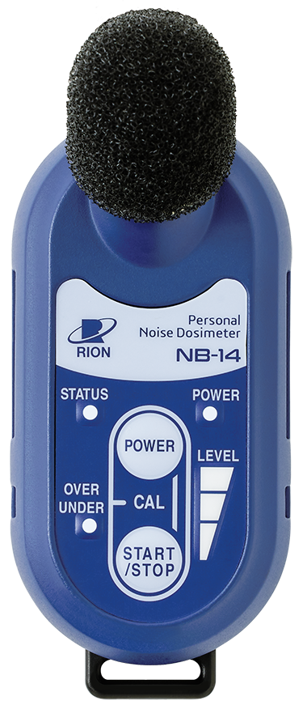

Playbook to
Noise Dosimeter NB-14
Please take plenty of precautions with the contents of this document.
Refrain from copying and sharing the document without RION CO., LTD.’s permission.

Slide 2
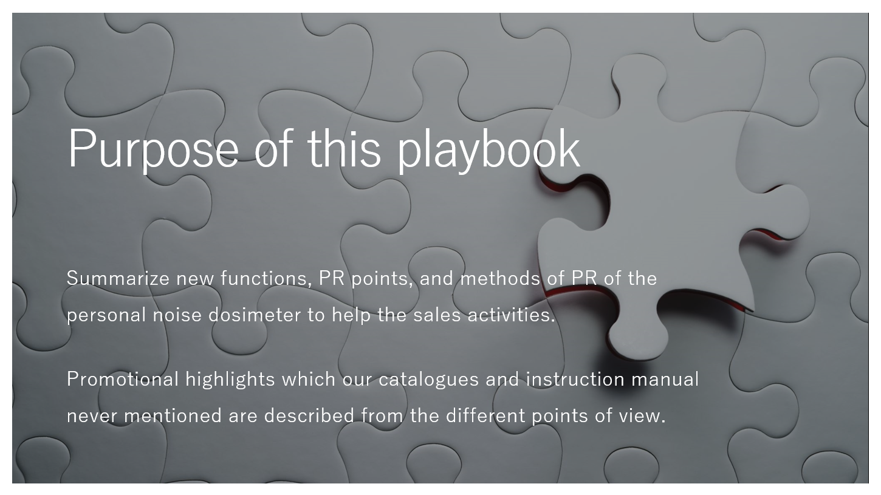


Slide 3

(Page)
4 … What is a Noise Dosimeter?
5 … Why do we need a Noise Dosimeter?
12 … Features of NB-14
18 … How to use NB-14?
26 … About mobile application
28 … About the software AS-05 Viewer
32 … Who are Potential Customers?
38 … Who are competitors?
50 … RION's Total Solution
52 … Summary of NB-14

Slide 4
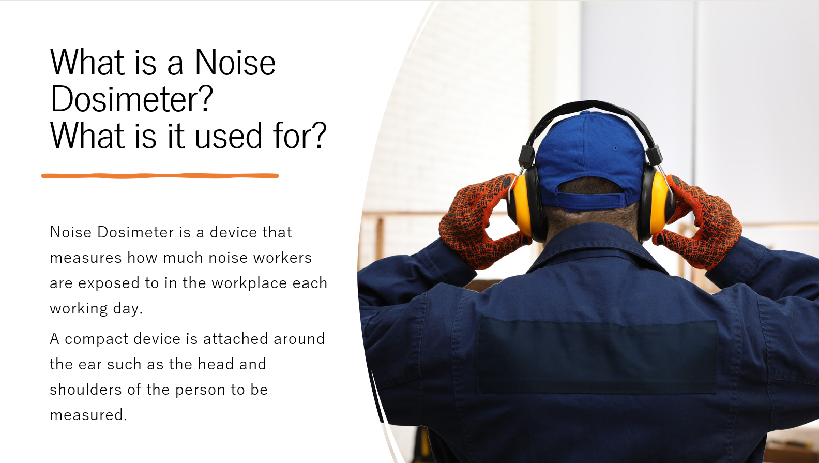

Slide 5
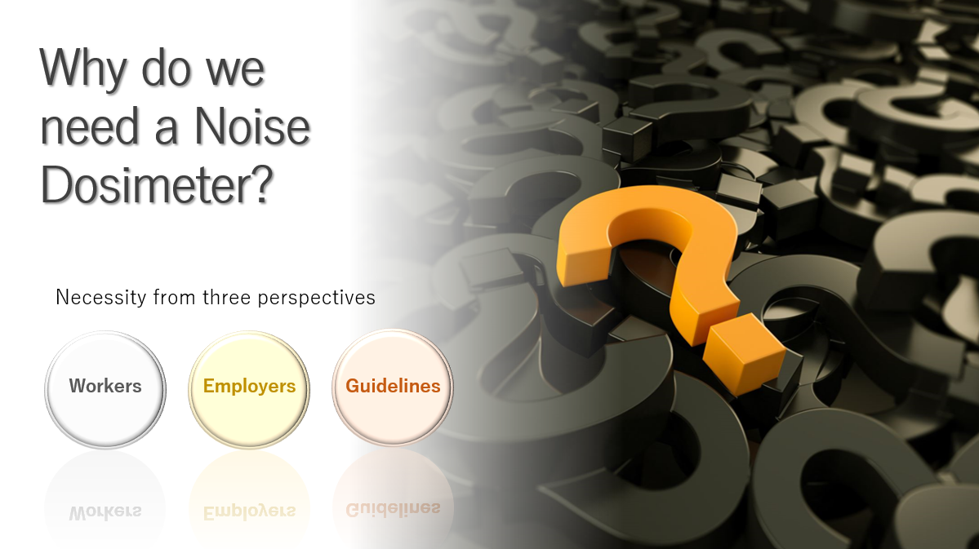

Slide 6


Slide 7
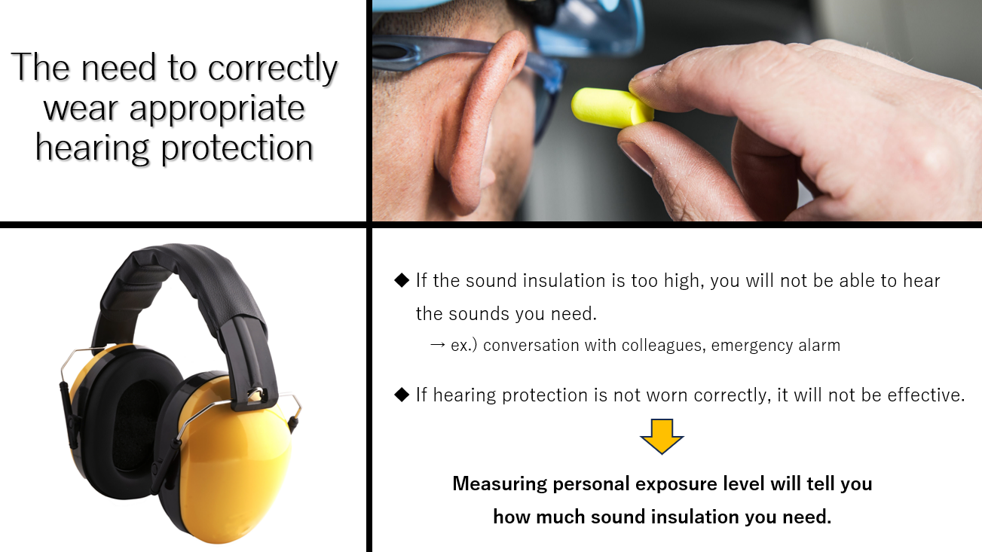

Slide 8
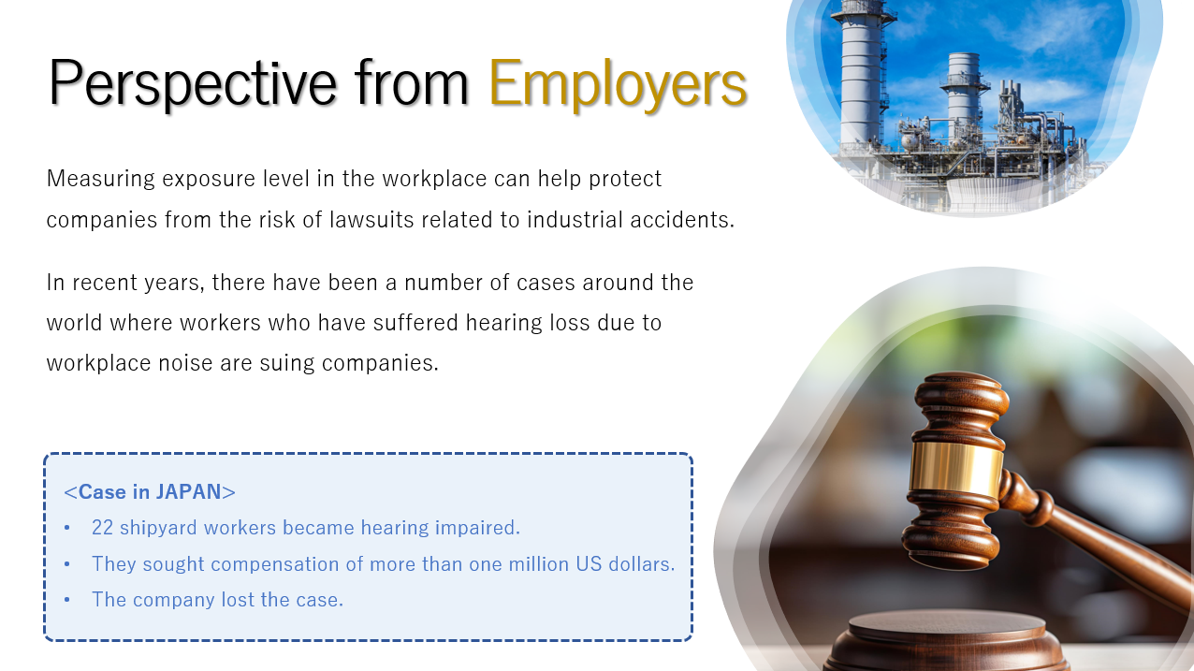
Notes:
訴訟ケース
https://www.souon.jp/wp-content/uploads/2019/05/207ba9e37c3e329cffa01f0948b00493.pdf
3ページ目

Slide 9


Slide 10
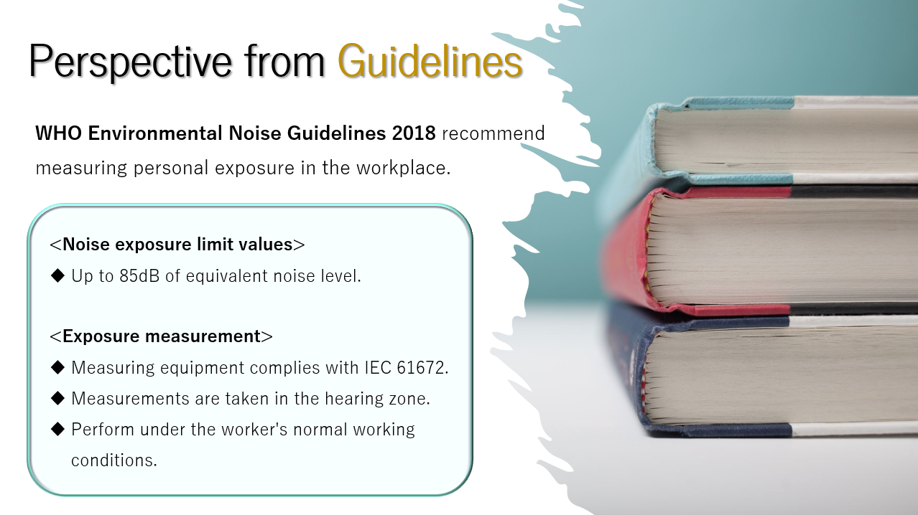
Notes:
修正済み
https://iris.who.int/bitstream/handle/10665/279952/9789289053563-eng.pdf?sequence=1

Slide 11


Slide 12
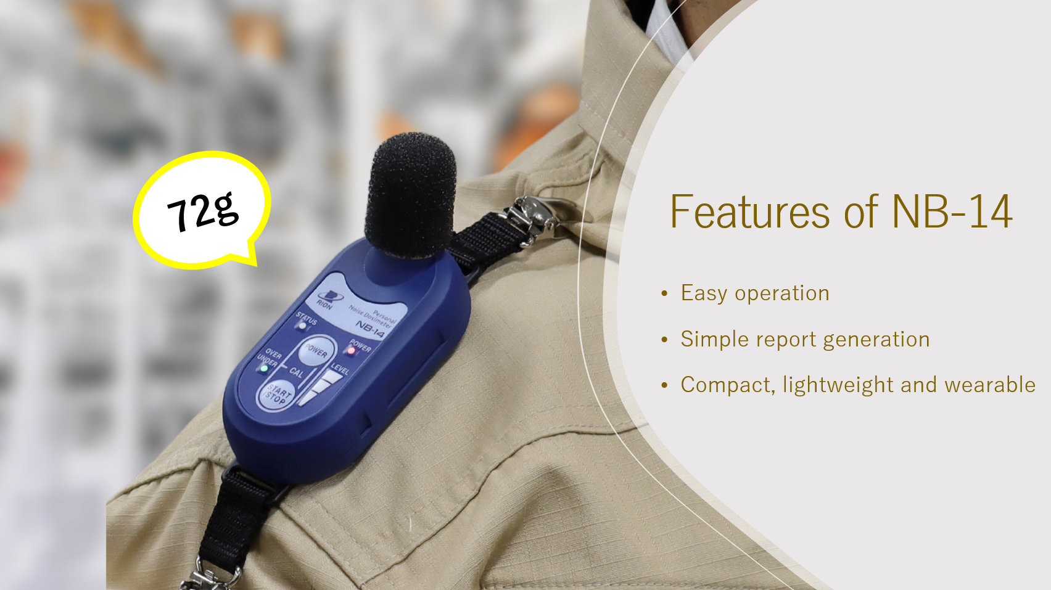

Slide 13
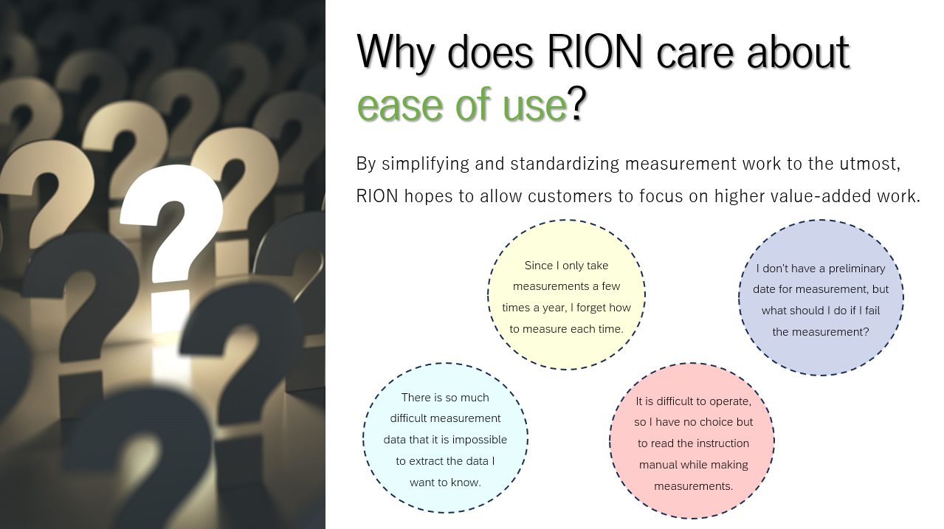

Slide 14
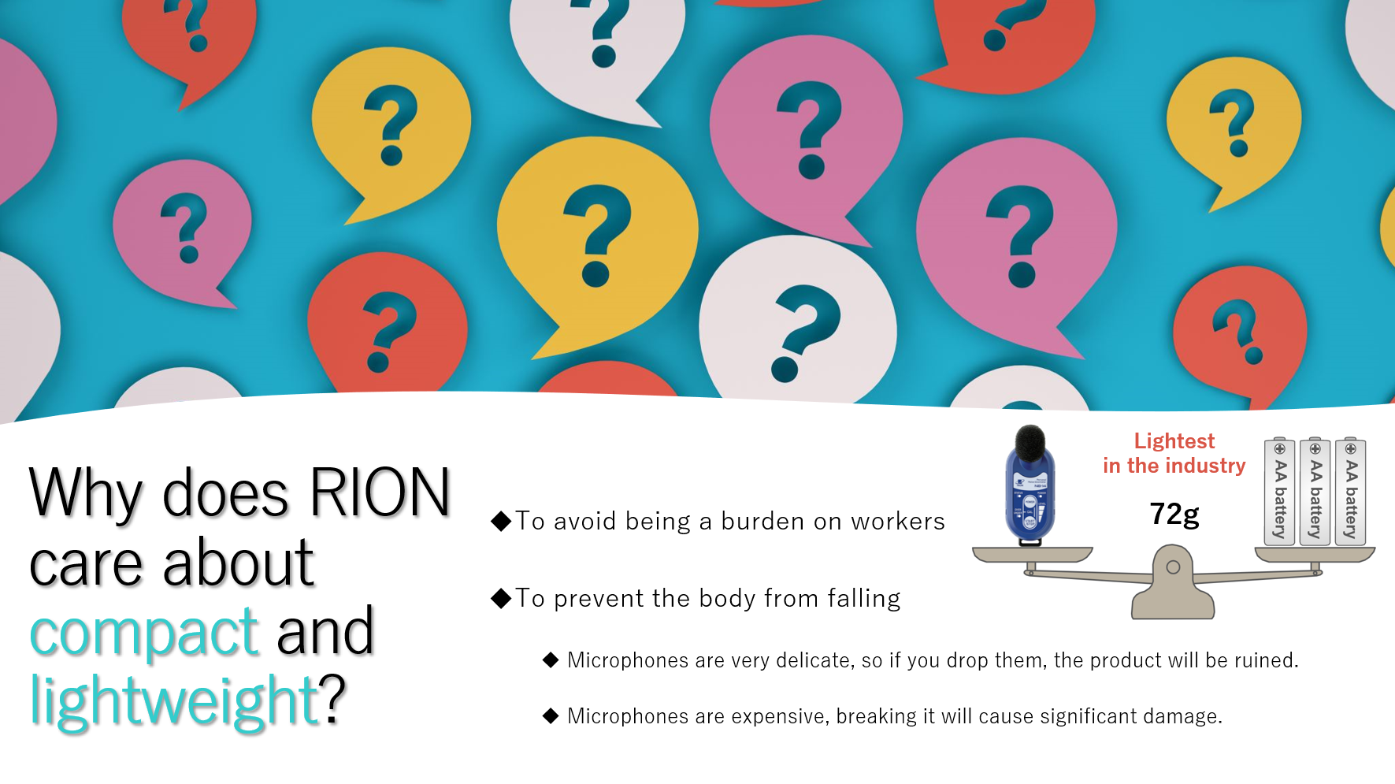

Slide 15
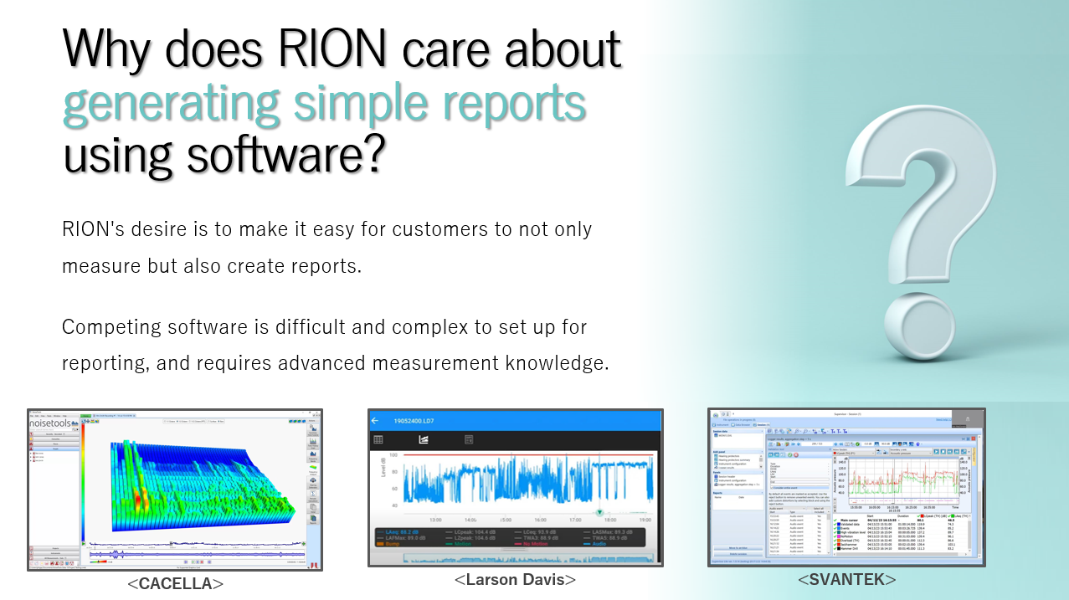

Slide 16
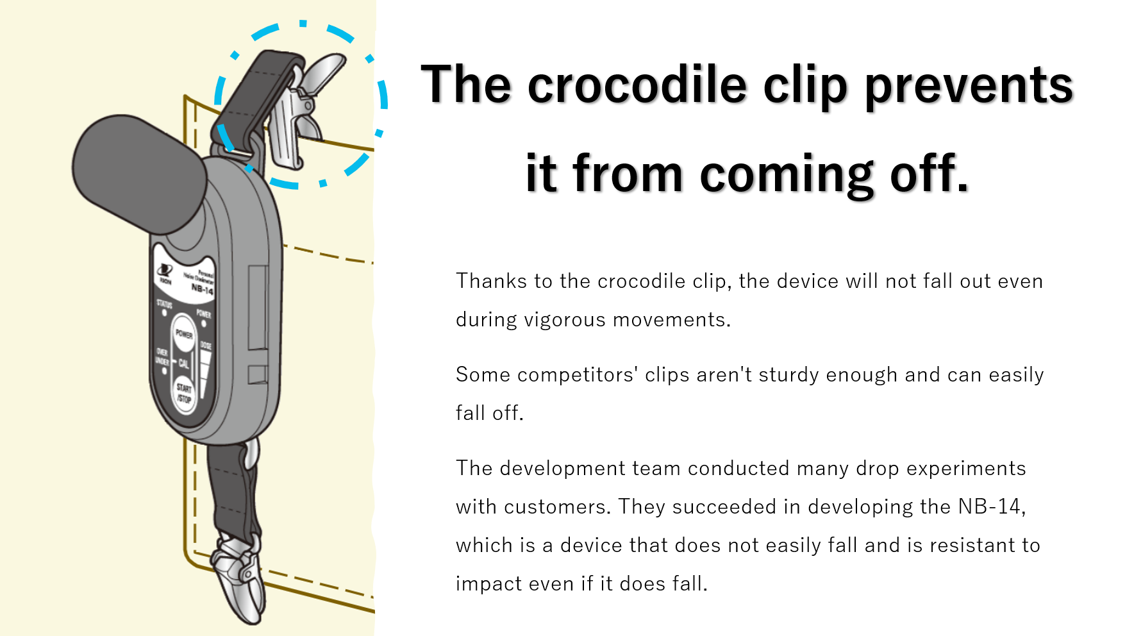

Slide 17
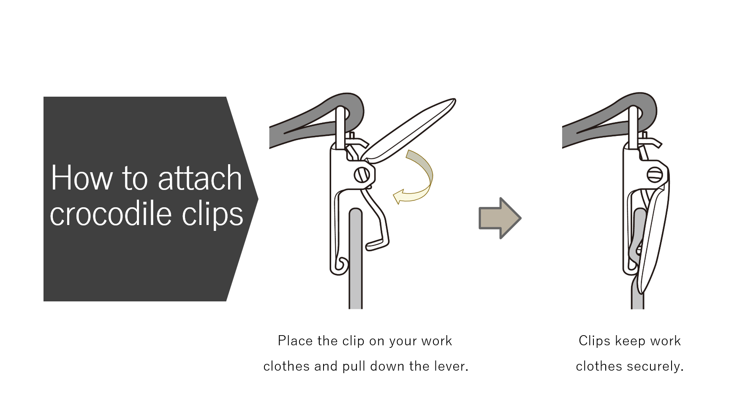

Slide 18
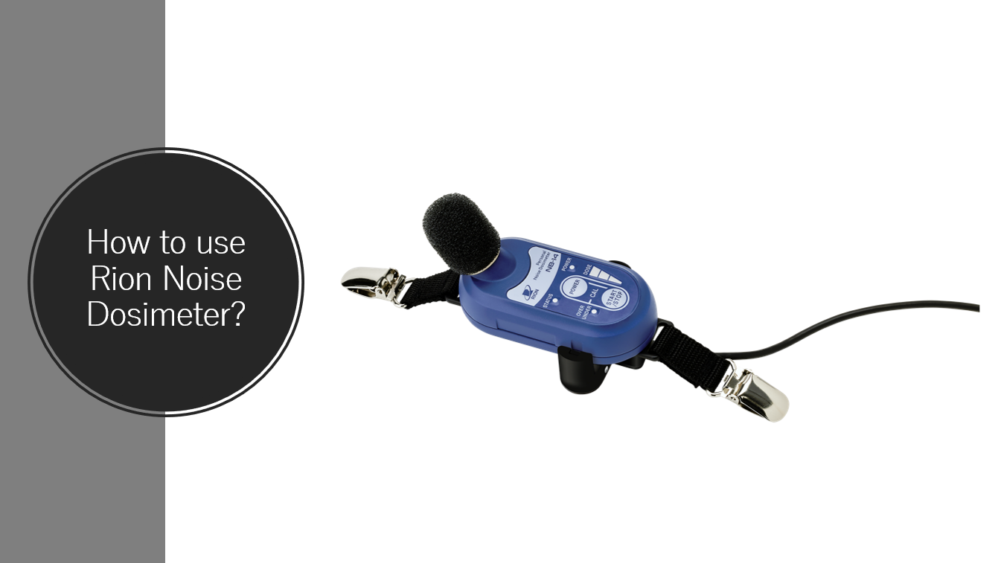

Slide 19
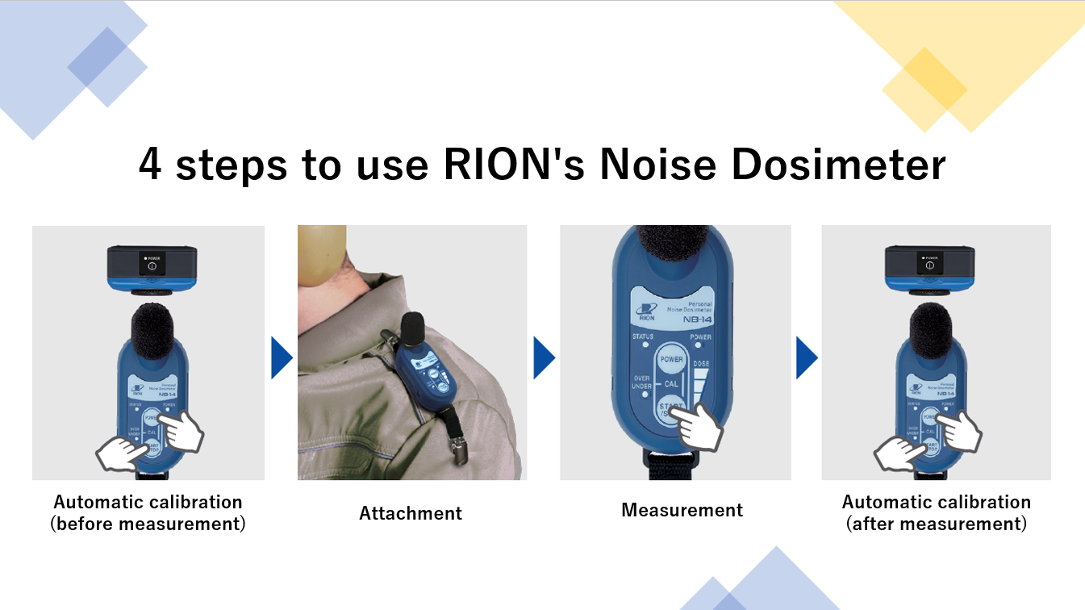

Slide 20
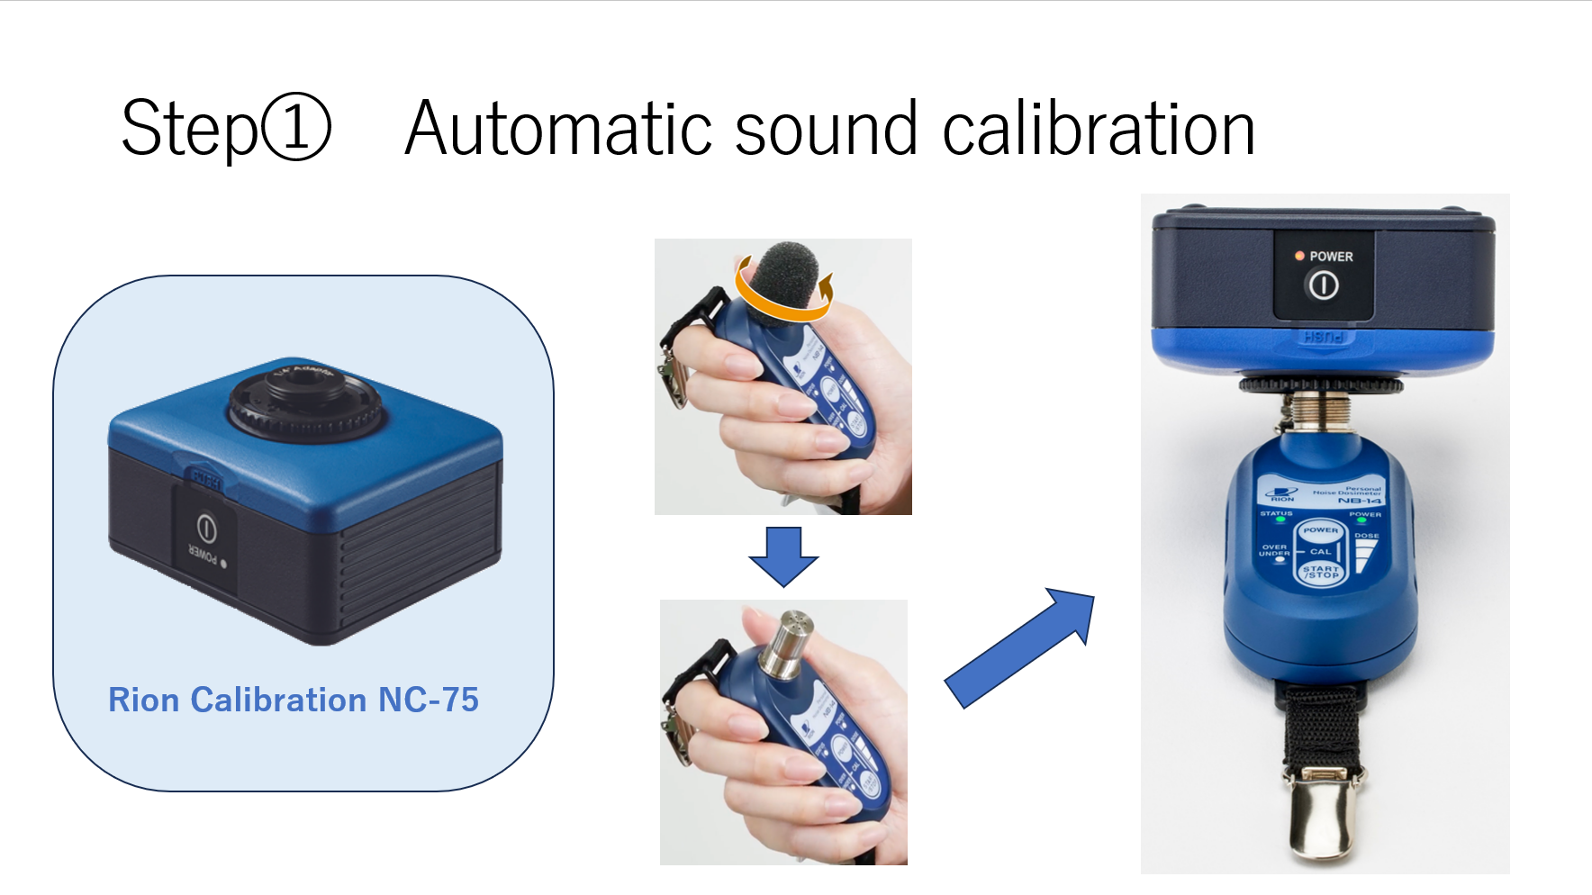

Slide 21
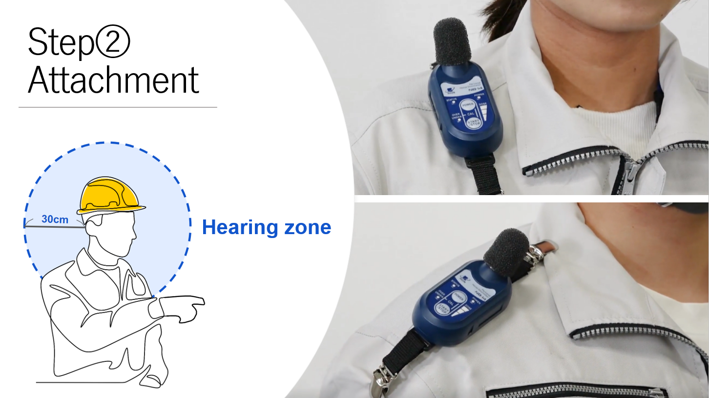

Slide 22
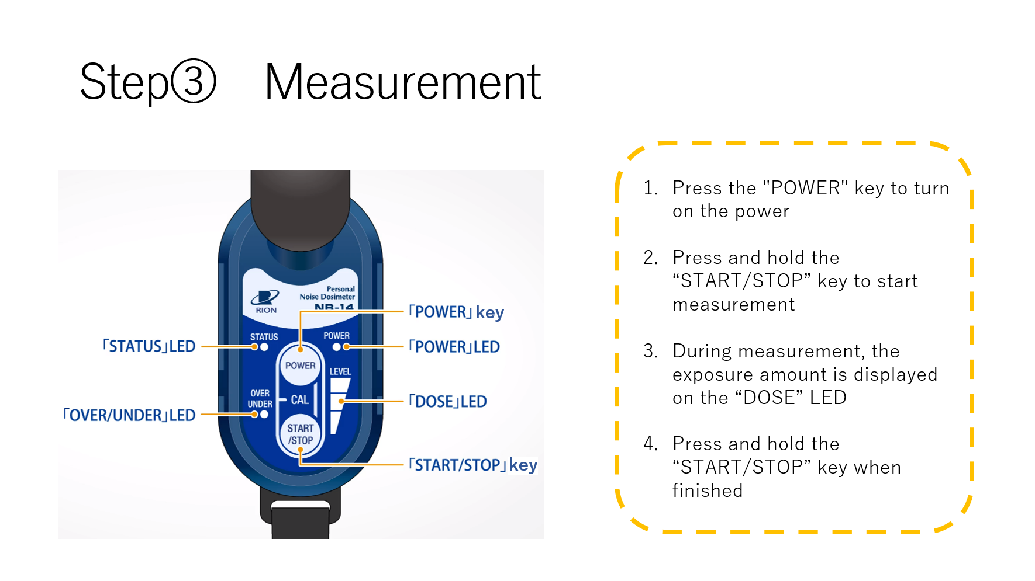
Notes:
修正済み

Slide 23
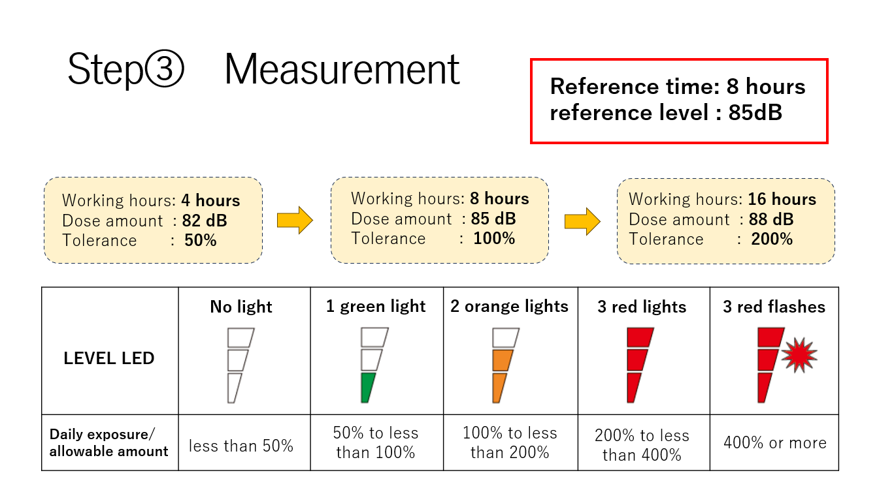

Slide 24
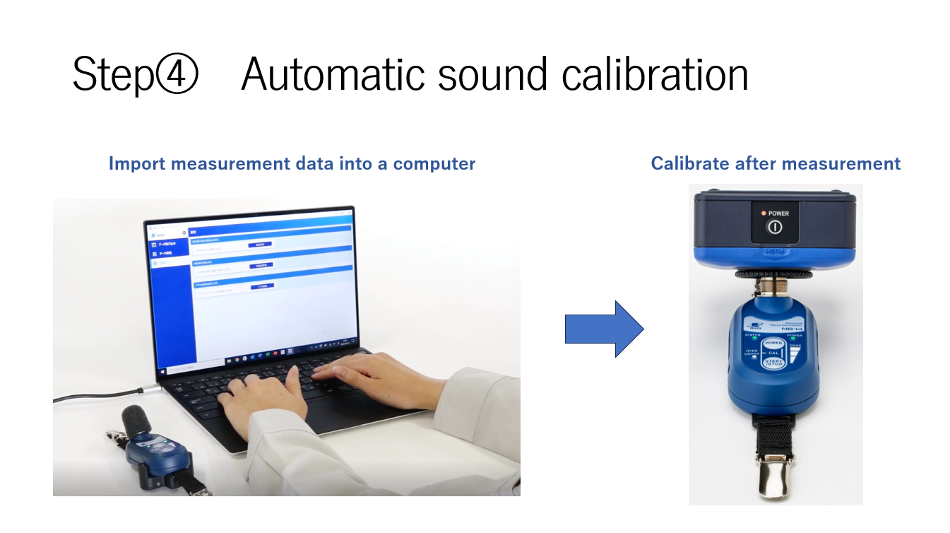

Slide 25
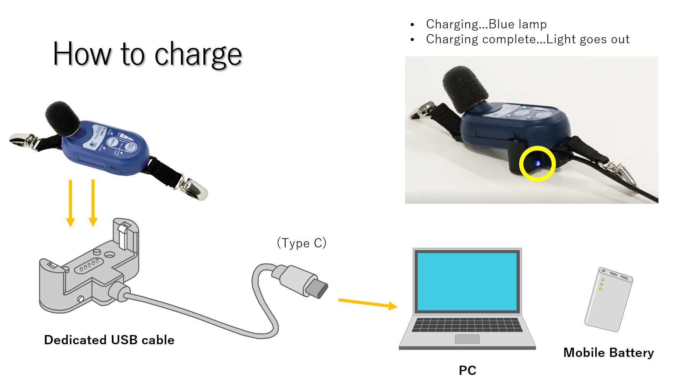
Notes:
馬屋原さんコメント：
USBケーブルがタイプCに設計変更されるようです。2023/12/25時点。

Slide 26
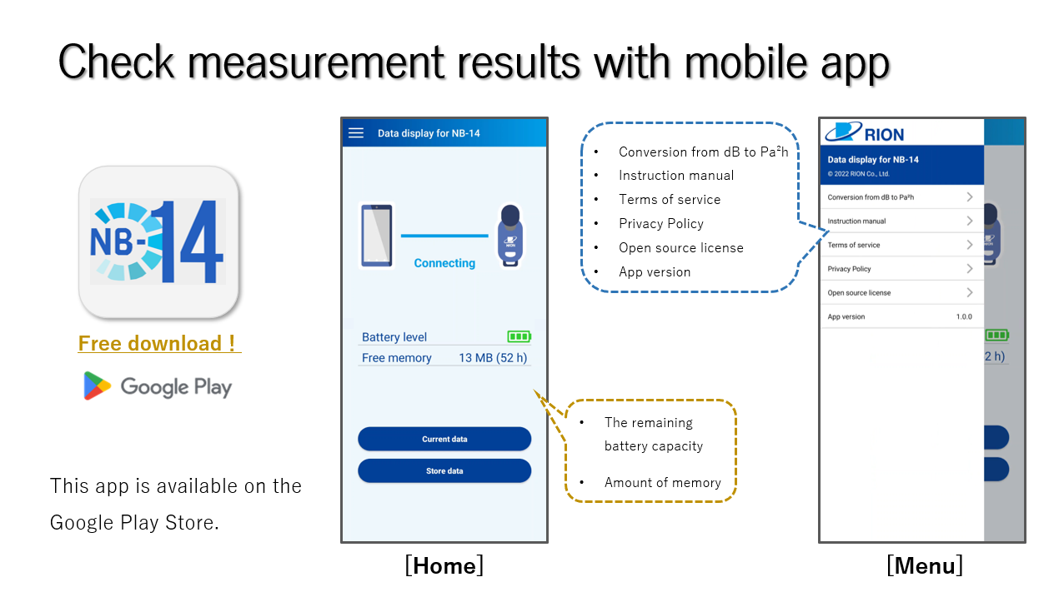

Slide 27
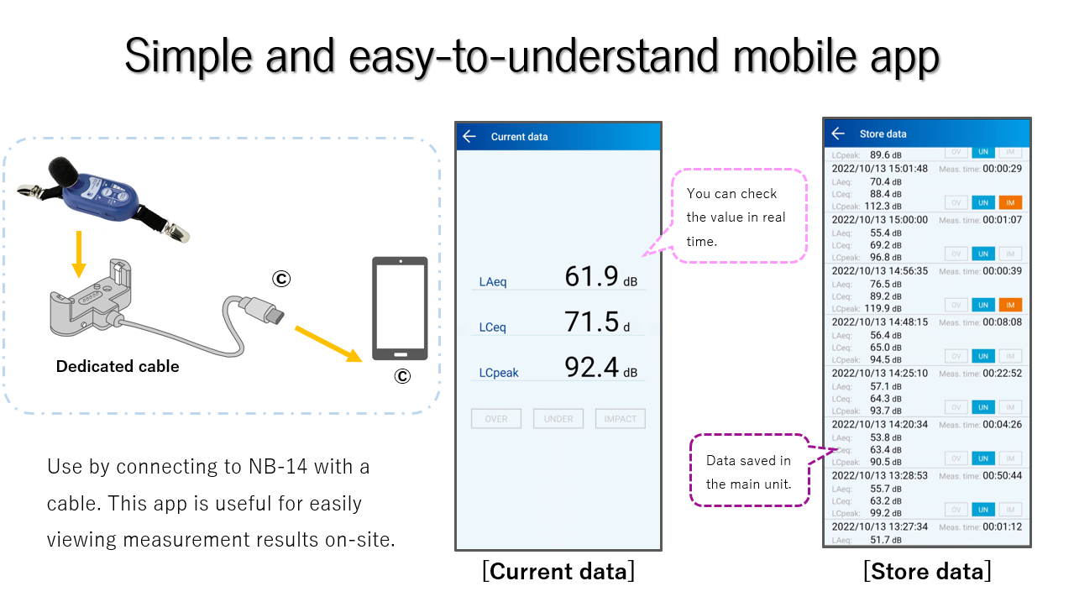
Notes:
IMとは何か
馬屋原さんコメント：
USBケーブルがタイプCに設計変更されるようです。2023/12/25時点。
増見さんメモ：
スマホアプリは測定中には見られない。あくまで測定後に結果が保存されているかの確認、また画面が無いためNB-14が動作しているか不安なユーザが現在の値を確認する用途。
リアルタイムで測定値が見られる、とも読めるためyou can check the value in real timeくらいで良いかも。

Slide 28
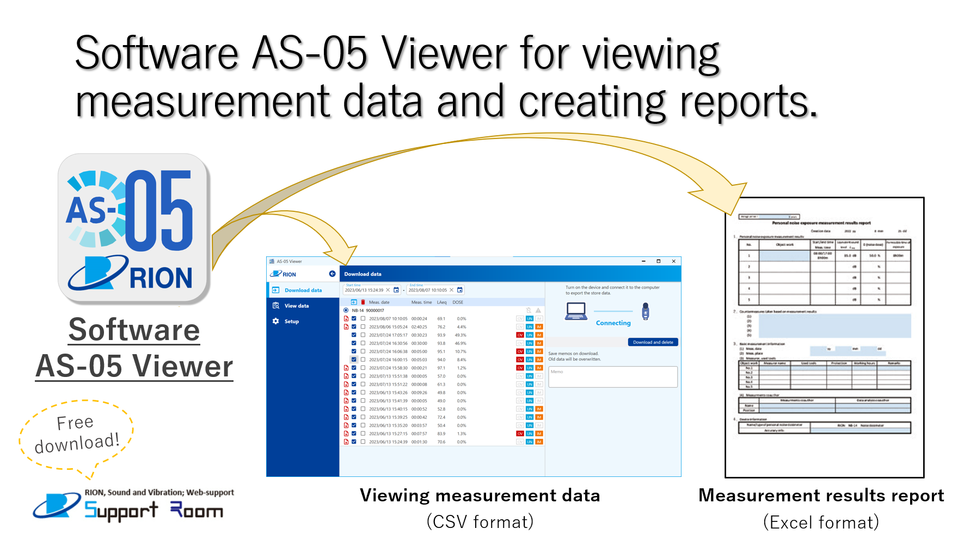

Slide 29
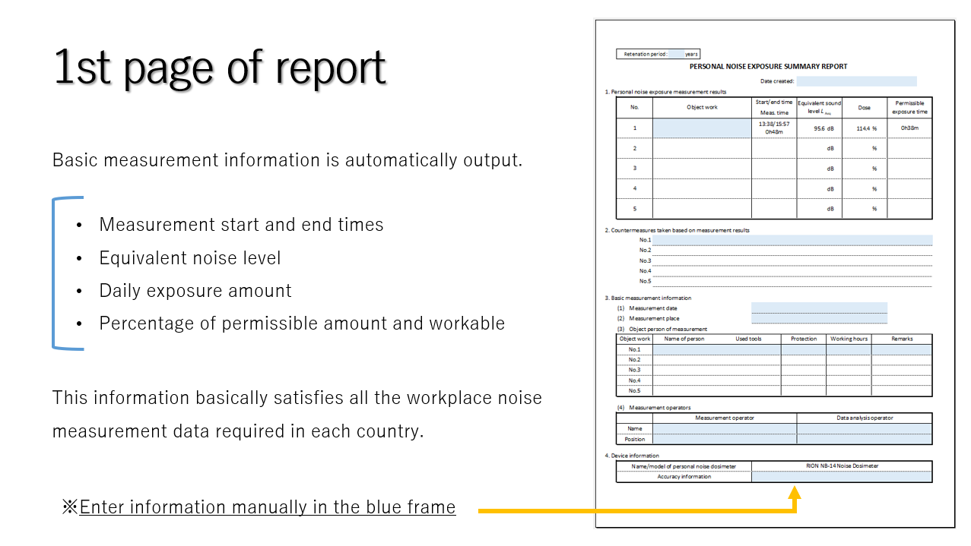

Slide 30
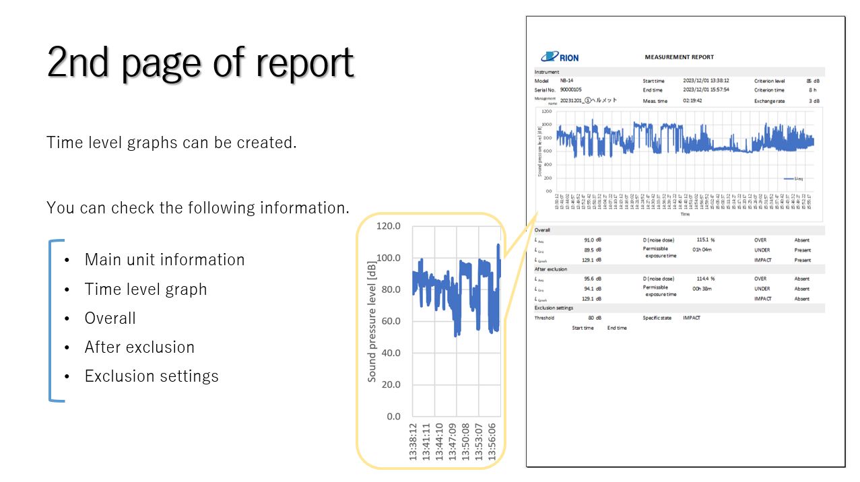

Slide 31
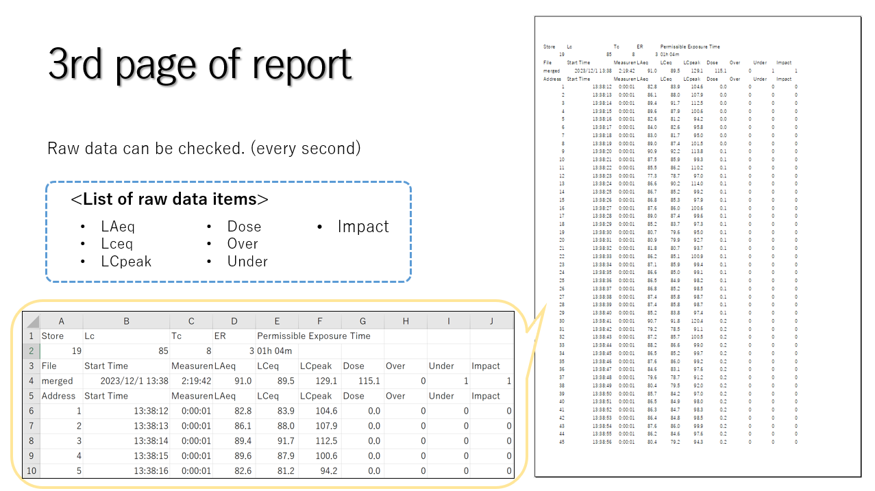

Slide 32


Slide 33


Slide 34
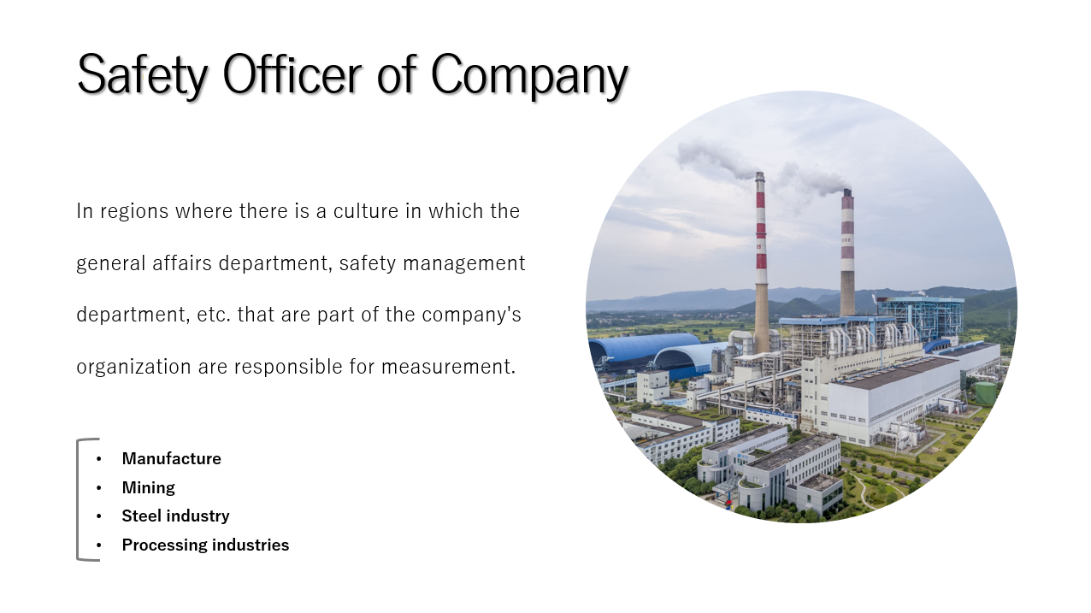

Slide 35
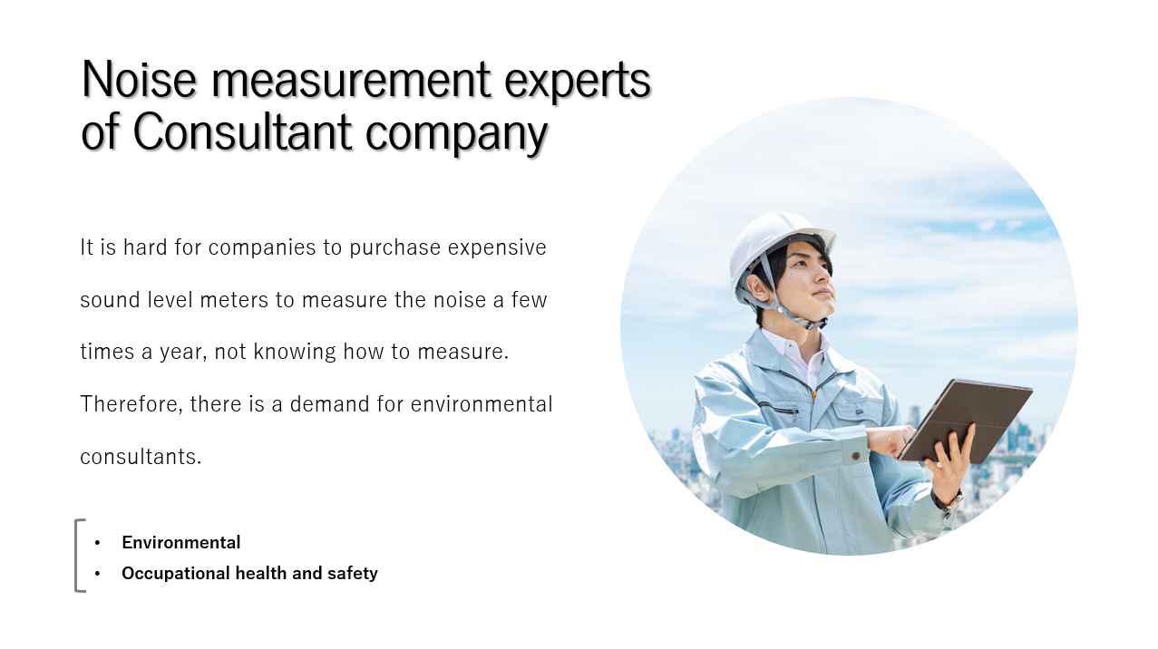

Slide 36
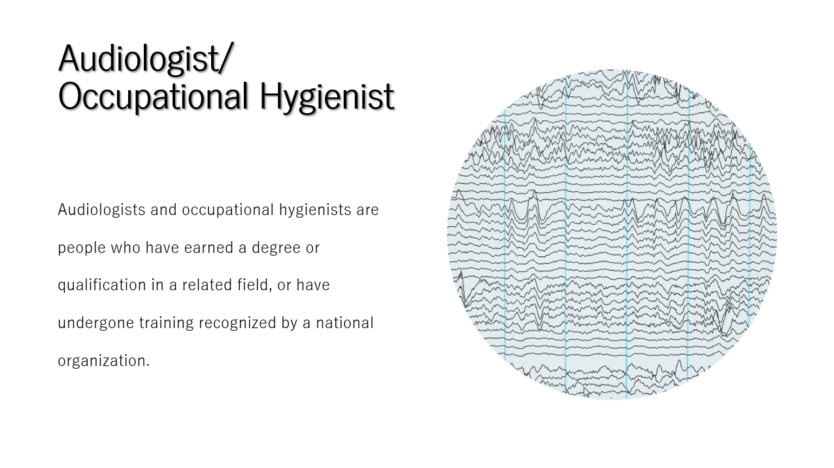

Slide 37


Slide 38


Slide 39
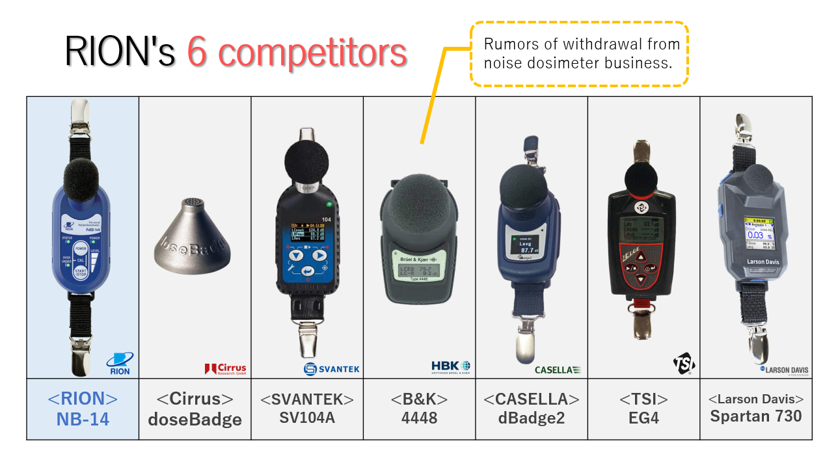
Notes:
Cirrus
https://support.noisemeters.com/product/dosebadge-cr112/CR112A-CR112IAS-doseBadge-User-Manual.pdf
SVANTEK
https://svantek.com/products/sv-104a-personal-noise-dosimeter/
B&K
https://www.bksv.com/downloads/4448%20files/be1844.pdf
CASELLA
https://www.fieldenvironmental.com/assets/files/Literature/Casella%20dBadge2%20Datasheet.pdf
TSI
https://tsi.com/getmedia/d0beb9e8-ce8d-4654-bcfd-6084817ed265/Edge4_User_Manual_053-644_RevJ?ext=.pdf
Larson Davis
https://www.larsondavis.com/contentstore/MktgContent/LinkedDocuments/LarsonDavis/Spartan-Model-730-Manual.pdf

Slide 40
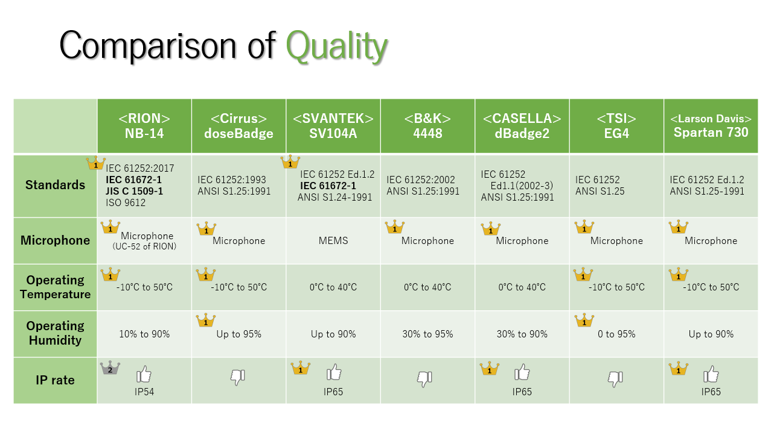
Notes:
CirrusにECMマイクであるということを確認済み。

Slide 41
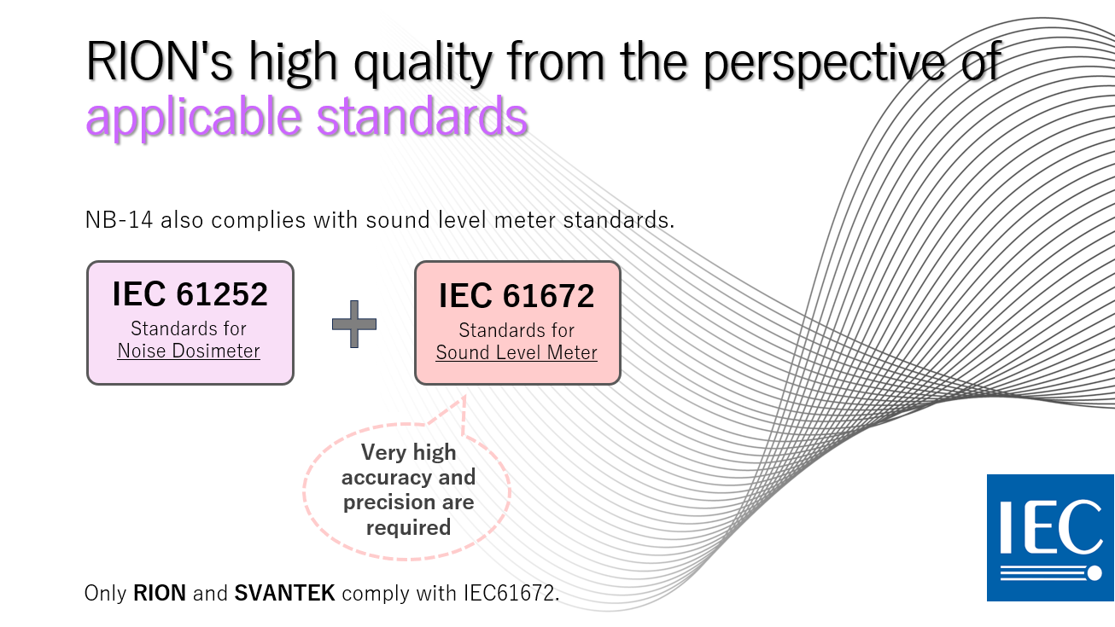

Slide 42
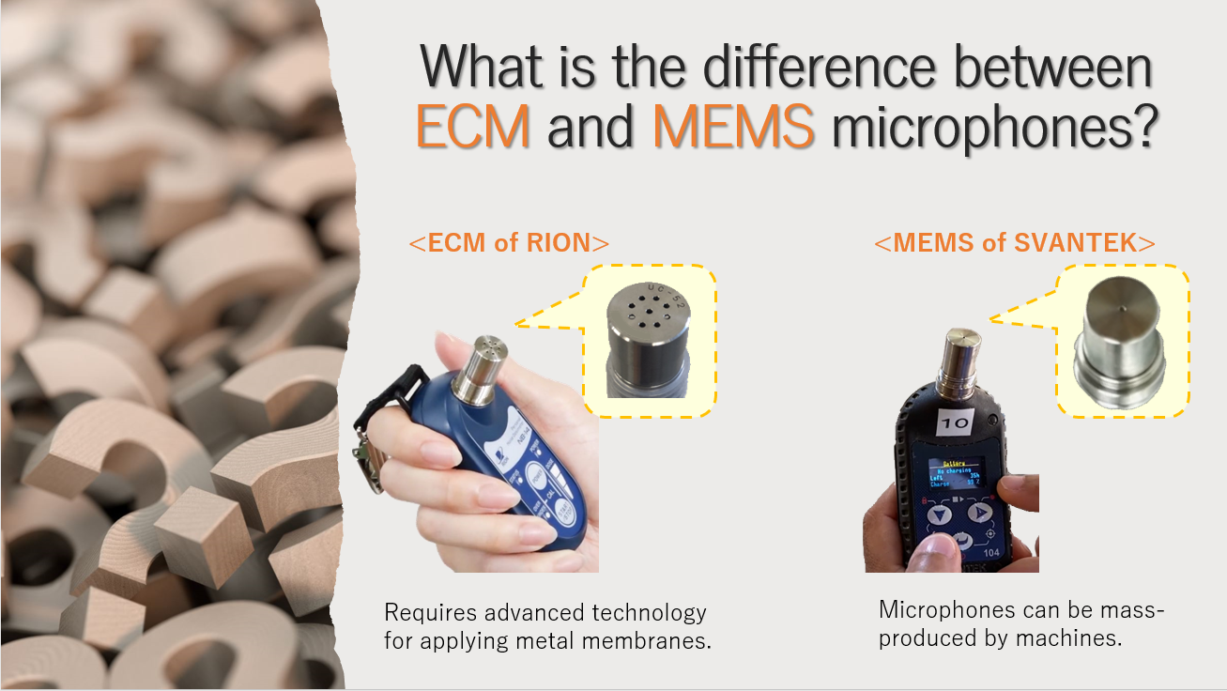


Slide 43
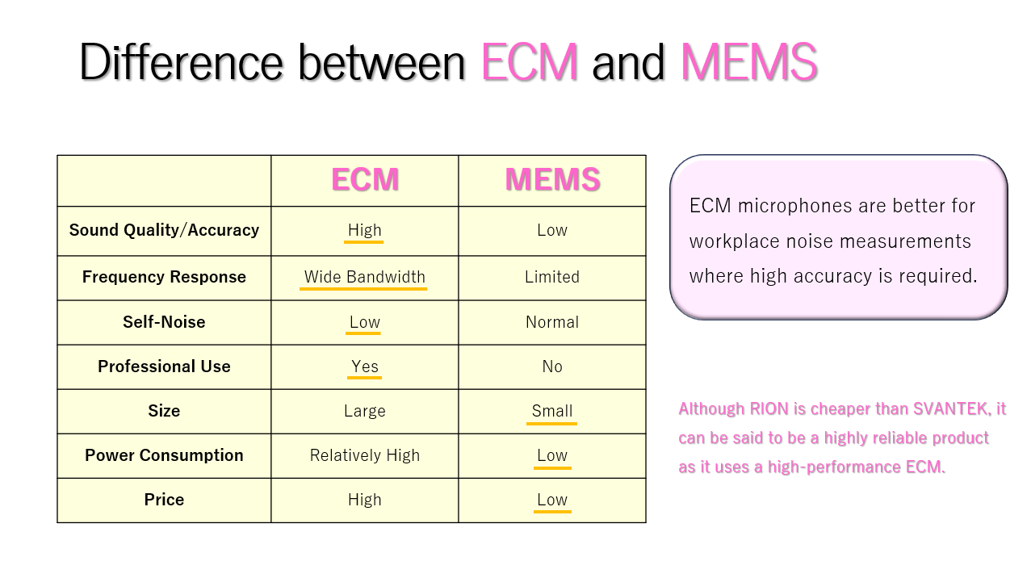

Slide 44
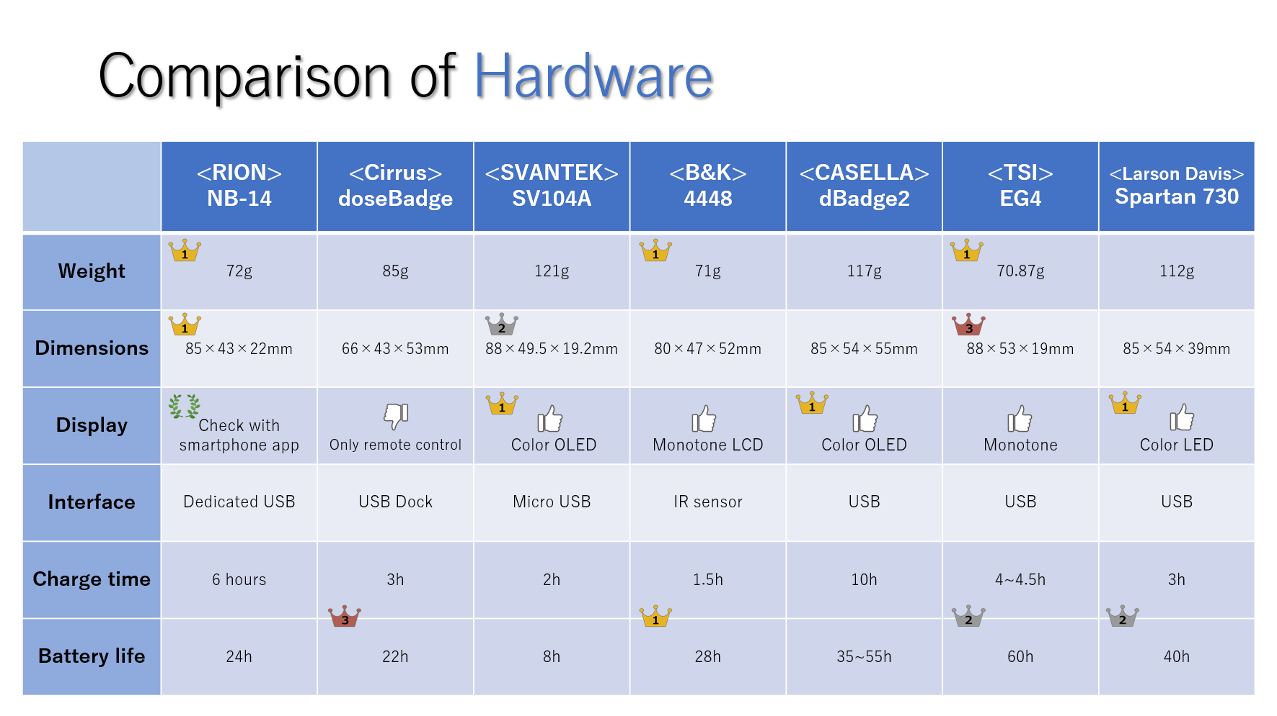

Slide 45
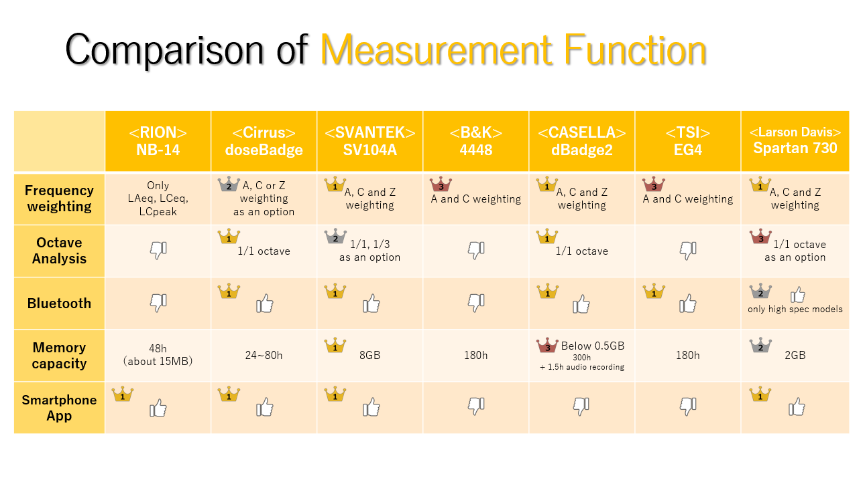

Slide 46
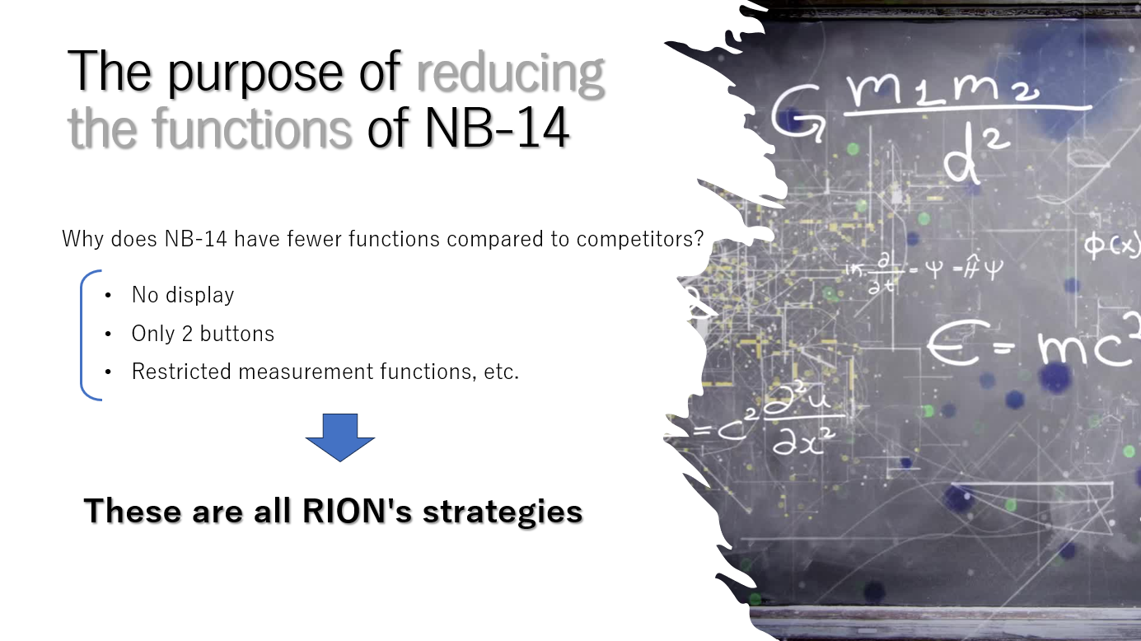

Slide 47
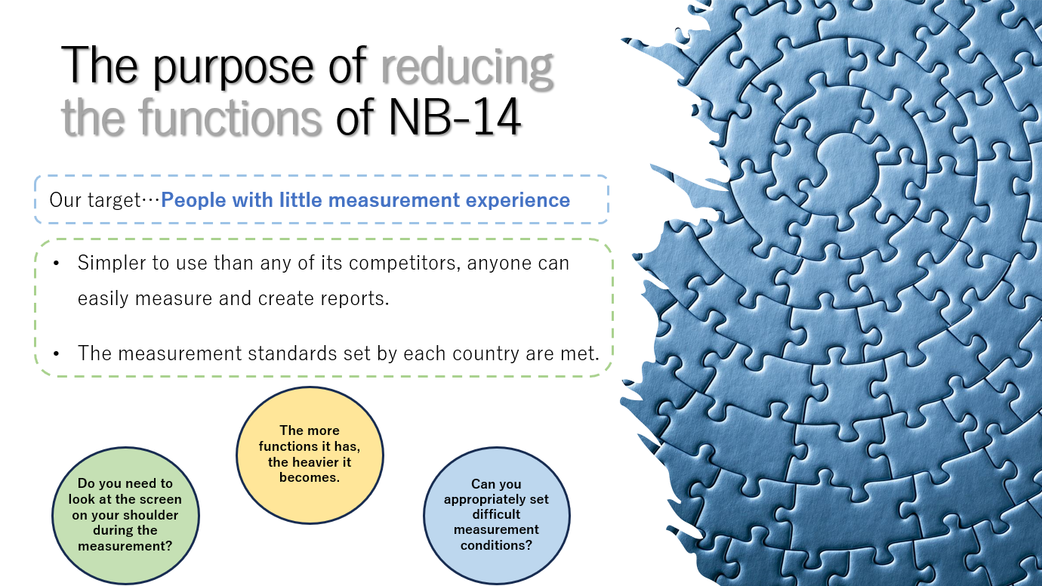

Slide 48
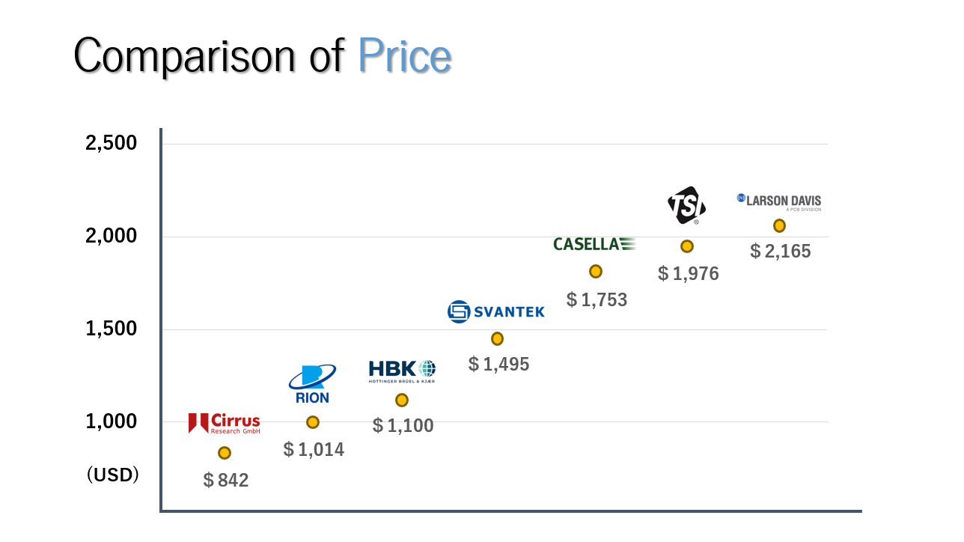
Notes:
https://www.bsria.com/uk/product/BWXoGr/cirrus_cr110a_kits_dosimeters_c531e0e5/

Slide 49
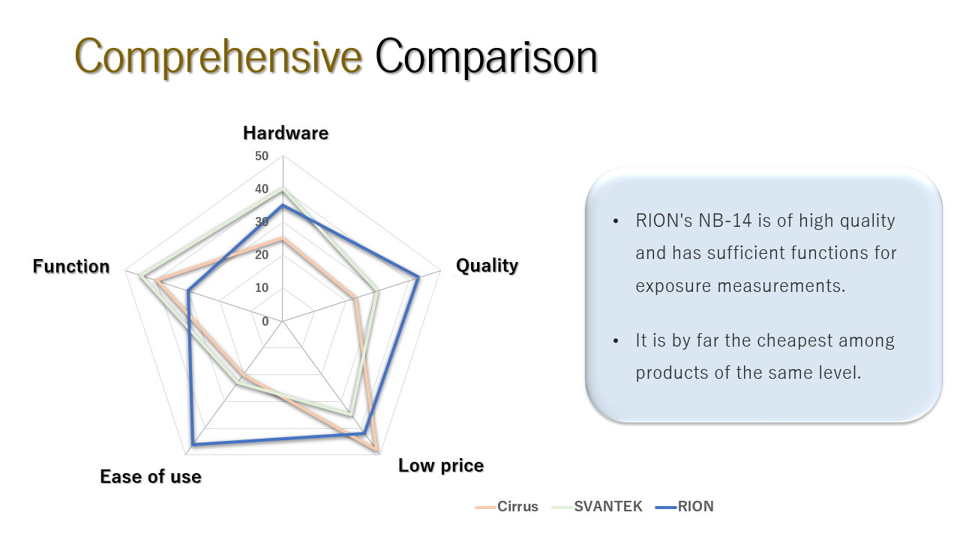
Notes:
これは今村の主観です。各社のyoutubeを観たり、Cirrusのソフトウェアを実際にインストールしたりして決めました。

Slide 50
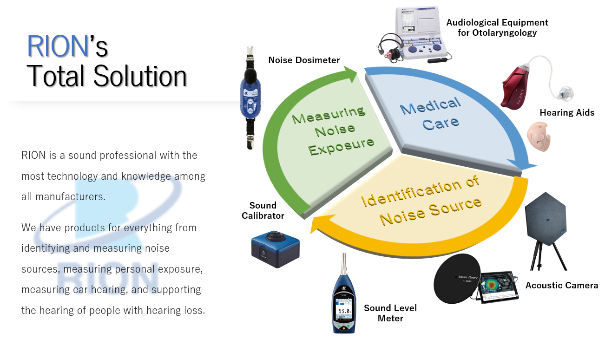

Slide 51
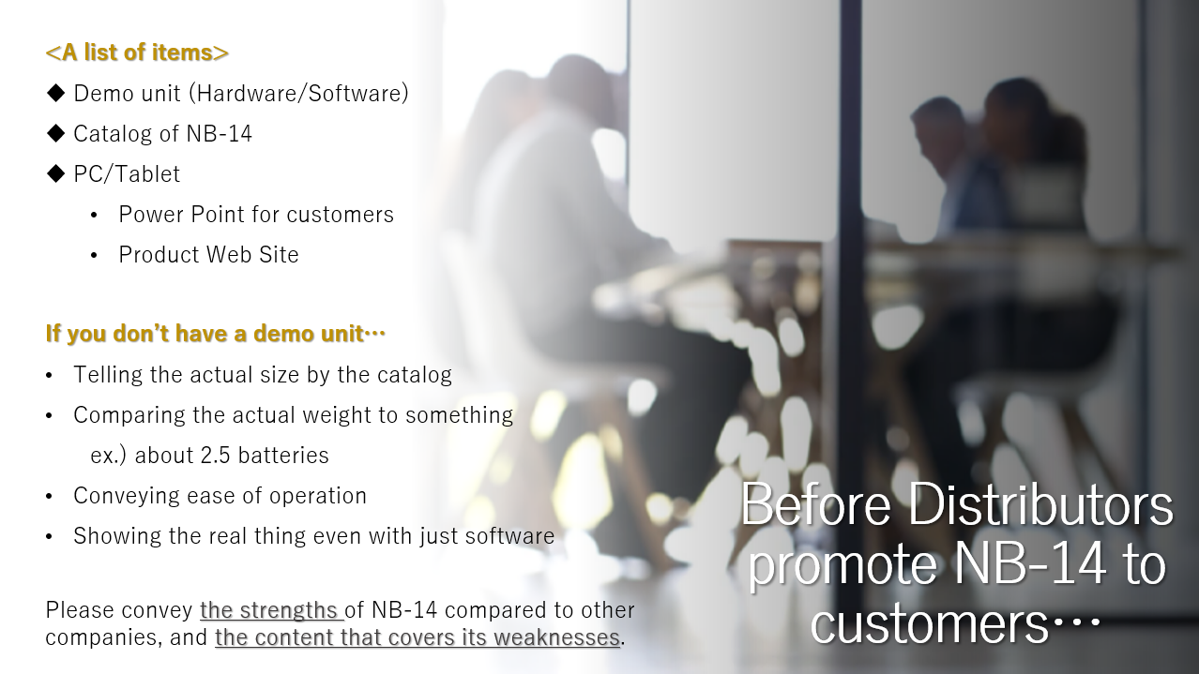

Slide 52
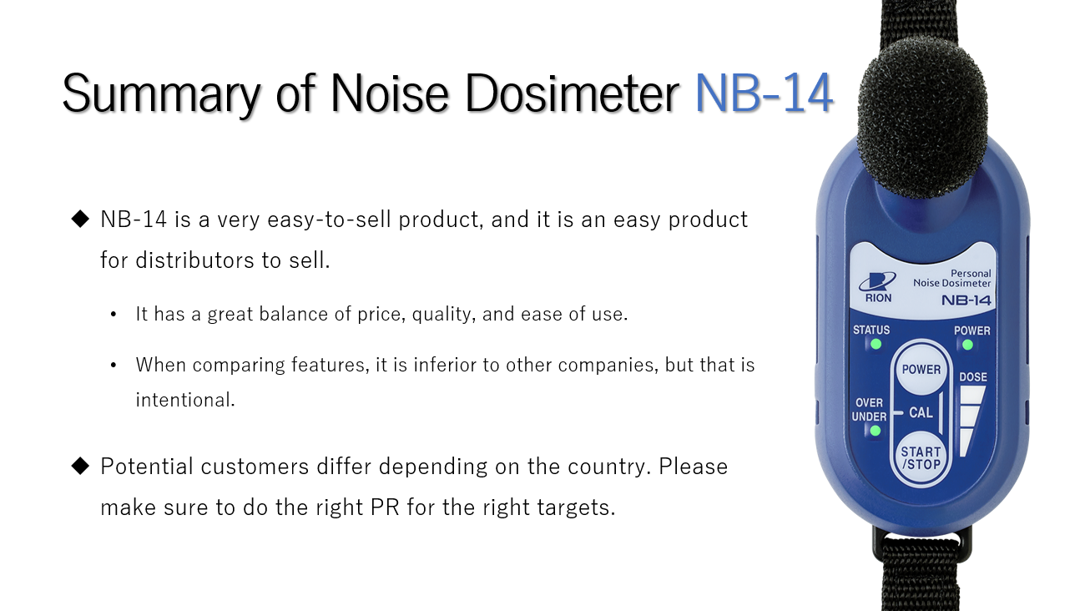

Slide 53
